Slide 1
DIVISIÓN DE CIENCIAS BÁSICAS
LABORATORIO DE QUÍMICA
Práctica:
ELECTROQUÍMICA
Electrólisis de disoluciones acuosas y constante de Avogadro
(a distancia)
Prof. Alfredo Velásquez Márquez

Slide 2
Objetivos
El alumnado:
1. Conocerá el aparato de Hofmann para la electrólisis del agua.
2. Cuantificará la carga eléctrica implicada en la electrólisis del agua, así como el volumen de las sustancias producidas en los electrodos.
3. Determinará, con los datos obtenidos en un simulador, el valor de las constantes de Avogadro y Faraday.

Slide 3
Introducción
En electroquímica, se trabaja con reacciones de óxido-reducción espontáneas y no espontáneas.
La electrólisis del agua es una reacción de óxido-reducción no espontánea en la cual la molécula de agua disociada forma los iones H⁺ y OH–, los cuales viajan hacia los electrodos (cátodo y ánodo) respectivos, donde se reducen y oxidan respectivamente, para producir las moléculas de H₂ y O₂.

Slide 4
Introducción
La reacción general de la electrólisis del agua es la siguiente:
2H₂O
2H₂
+
O₂
Dentro del sistema, la molécula de agua se disocia para formar iones:
H₂O
H⁺
+
OH–
V
-
+
H⁺
OH⁻

Slide 5
Introducción
Electrólisis del agua
Cátodo(-):
$$2 H^{+} + 2 e^{−} \underset{→}{ } H_{2}$$
$$2 H_{2}O + 2 e^{−} \underset{→}{ } H_{2} + 2 OH^{−}$$
$$2 H_{2}O + 2{ H}^{+} + 4 e^{−} \underset{→}{ } 2 H_{2} + 2OH^{−}$$
Ánodo (+):
$$4 {OH}^{−} \underset{→}{ } O_{2} + 2 H_{2}O + 4 e^{−}$$
$$2 H_{2}O \underset{→}{ } O_{2} + 4{ H}^{+} + 4 e^{−}$$
$$4 {OH}^{−} \underset{→}{ } 2 O_{2} + 4 H^{+} + 8 e^{−}$$

Slide 6
Introducción
Electrólisis del agua
Cátodo(-):
$$2 H_{2}O + 2{ H}^{+} + 4 e^{−} \underset{→}{ } 2 H_{2} + 2OH^{−}$$
Ánodo (+):
$$4 {OH}^{−} \underset{→}{ } 2 O_{2} + 4 H^{+} + 8 e^{−}$$

Slide 7
Introducción
Electrólisis del agua
Cátodo(-):
$$2 H_{2}O + 2{ H}^{+} + 4 e^{−} \underset{→}{ } 2 H_{2} + 2OH^{−}$$
Ánodo (+):
$$2 {OH}^{−} \underset{→}{ } O_{2} + 2 H^{+} + 4 e^{−}$$
$$2 H_{2}O \underset{→}{ } 2 H_{2} + O_{2}$$

Slide 8
Electrólisis del agua
En medio ácido
Cátodo(-):
$$4 H^{+} + 4 e^{−} \underset{→}{ } 2 H_{2}$$
Ánodo (+):
$$2 H_{2}O \underset{→}{ } O_{2} + 4{ H}^{+} + 4 e^{−}$$
$$2 H_{2}O \underset{→}{ } 2 H_{2} + O_{2}$$
En medio básico
Cátodo(-):
$$4 H_{2}O + 4 e^{−} \underset{→}{ } 2 H_{2} + 4 OH^{−}$$
Ánodo (+):
$$4 {OH}^{−} \underset{→}{ } O_{2} + 2 H_{2}O + 4 e^{−}$$
$$2 H_{2}O \underset{→}{ } 2 H_{2} + O_{2}$$

Slide 9
Electrodepositación
Se presenta cuando se emplea una disolución de una sal metálica y los iones metálicos de la disolución se reducen ganando electrones y convirtiéndose en átomos neutros que se quedan adheridos a la superficie del cátodo. Es decir se electrodeposita una capa metálica en la superficie del cátodo.
V
-
+
$$M^{+}$$
$$N^{−}$$
Notes:
Incluir liga para reglamento general de la facultad

Slide 10
Electrodepositación
Si un átomo metálico de carga $x+$, gana $x$ electrones, se reduce hasta su forma neutra.
V
$$M^{x+} + x e^{−} \underset{→}{ } M$$
$$Q \left[C\right]=\left(I \left[A\right]\right)\left(t \left[s\right]\right)$$
-
+
$$M^{+}$$
$$\left(\frac{1 \left[mol\right] e^{−}}{96 485.3329 \left[A∙s\right]}\right)$$
$$\left(\frac{1 \left[mol\right] M}{x \left[mol\right] e^{−}}\right)$$
$$N^{−}$$
$$\left(I \left[A\right]\right)\left(t \left[s\right]\right)$$
$$=y \left[mol\right] M$$
Notes:
Incluir liga para reglamento general de la facultad

Slide 11
Herramientas digitales
Práctica electrólisis (video)
https://youtu.be/xkh8EUF_HwY
Chemistry simulations: electrolysis
https://media.pearsoncmg.com/bc/bc_0media_chem/chem_sim/html5/Electro/Electro.php
Notes:
Incluir liga para reglamento general de la facultad

Slide 12
Desarrollo
ACTIVIDAD 1.
El personal docente verificará que el alumnado posea los conocimientos teóricos necesarios para realizar la práctica y dará las recomendaciones necesarias para el manejo del simulador.
Notes:
Incluir liga para reglamento general de la facultad

Slide 13
Desarrollo
ACTIVIDAD 2.
Electrólisis y aparato de Hofmann
1. Observe el video Práctica Electrólisis y responde lo que se pide.
a) ¿En qué consiste la electrólisis? ¿Qué condiciones deben cumplirse para llevar a cabo este proceso?
b) ¿Por qué no es posible realizar la electrólisis de NaCl en estado sólido? ¿Qué se debe hacer para descomponer a este material?
c) ¿Qué equipo se usa para llevar a cabo una electrólisis? Describe todos los componentes de este equipo y los pasos a seguir para hacer una electrólisis.
d) ¿En qué electrodo se produce el oxígeno durante la electrólisis del agua? ¿En qué electrodo se forma el hidrógeno?
e) ¿Qué cantidad de estos gases se obtendrá si al terminar la electrólisis del agua se registra una corriente promedio de 0.71 [A] luego de 180 [s]?
Notes:
Incluir liga para reglamento general de la facultad

Slide 14
Desarrollo
2. Realice lo que pide a continuación, a partir de lo aprendido, observado y recabado en la actividad anterior.
3. Escriba las semirreacciones de oxidación y reducción de la electrólisis de las sustancias siguientes.
a) Agua
b) Cloruro de sodio
4. Indique en qué electrodo del Aparato de Hofmann ocurre cada semirreacción.
Notes:
Incluir liga para reglamento general de la facultad

Slide 15
Desarrollo
ACTIVIDAD 3.
Electrólisis de disoluciones acuosas y constante de Faraday
Abra el simulador Chemistry Simulations: Electrolysis, donde se revisará la electrólisis de disoluciones acuosas o sales disueltas y el recubrimiento metálico de una placa de plata.
1. Elija la pestaña (Experiments) después de iniciar el simulador y seleccione la opción (Run Experiment).
2. Elija el par de electrodos (Choose a Metal), como se indica en la Figura 1, utilizando la combinación asignada por el profesor, de acuerdo con lo propuesto en la tabla 1.
Notes:
Incluir liga para reglamento general de la facultad

Slide 16
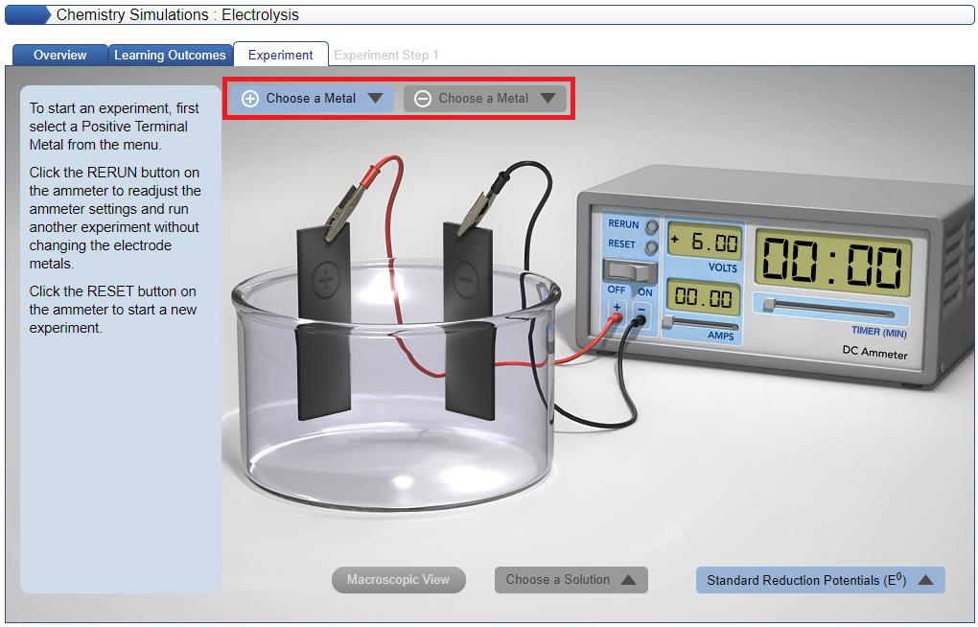
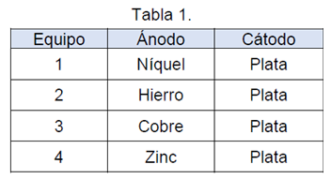
Desarrollo
Notes:
Incluir liga para reglamento general de la facultad

Slide 17
Desarrollo
3. Elija la disolución de nitrato del metal en el ánodo (Choose a Solution).
4. Fije la intensidad de corriente (Amps) en 3 [A], para poder depositar el metal correspondiente sobre el electrodo de plata durante 30 [min].
5. Registre cada 5 [min], las masas de los electrodos y complete la tabla 2.
Tabla 2
Corrida | Tiempo [min] | Masa final de los electrodos |  | Masa depositada de metal m_{metal} [g] | Moles de metal n [mol] | Moles de electrones n_{e} [mol]
 |  | Ánodo m_{a} [g] | Cátodo m_{c} [g]
1 | 5
2 | 10
3 | 15
4 | 20
5 | 25
6 | 30
Notes:
Incluir liga para reglamento general de la facultad

Slide 18
Desarrollo
3. Obtenga lo que se pide a partir de los datos de la tabla 2:
a) Las semirreacciones que se llevan a cabo en el ánodo y en el cátodo.
b) La gráfica de Q = f (n_{e}).
c) El modelo matemático correspondiente, donde Q = f (n_{e}).
d) La constante de Faraday (F [C∙mol^{‒1}]), a partir de la gráfica anterior, compárela con el valor reportado en la literatura y calcule el error experimental porcentual.
Notes:
Incluir liga para reglamento general de la facultad

Slide 19
Desarrollo
ACTIVIDAD 4.
Constante de Avogadro
1. Calcule el número de electrones ($N_{e}$) para cada corrida del experimento, a partir de la carga Q [C] obtenida en la actividad 2, considere que la carga del electrón (q) es 1.602x10^{‒19} [C].
2. Trace la gráfica de $N_{e}=f\left(n_{e}\right)$. Use los de la tabla 2 para los n_{e}.
3. Obtenga el modelo matemático que corresponde al punto anterior.
4. Obtenga la constante de Avogadro (N_{A} [mol^{‒1}]) a partir de la gráfica anterior, compárela con el valor reportado en la literatura y calcule el error experimental porcentual.
5. Determine la relación entre las constantes de Faraday y de Avogadro.
Notes:
Incluir liga para reglamento general de la facultad

Slide 20
Cuestionario previo
1. Diga en qué consisten:
a) un proceso electrolítico, y
b) un proceso electroquímico.
2. Dé dos aplicaciones cotidianas de cada uno de los procesos anteriores.
3. ¿Qué es y para qué sirve el aparato de Hofmann?
4. ¿Qué se entiende por una reacción de óxido – reducción?
5. Escriba las semi-reacciones de oxidación y de reducción que se llevan a cabo en la electrólisis del agua (H₂O) y de las sales fundidas siguientes:
a) NaCl, cloruro de sodio
b) AuCl₃, cloruro áurico
c) AgNO₃, nitrato de plata
Notes:
Incluir liga para reglamento general de la facultad

Slide 21
Cuestionario previo
6. Enuncie las leyes de Faraday.
7. ¿Cómo se definen las constantes de Faraday (F) y Avogadro (N_{A})?
8. Determine la intensidad de corriente involucrada en un proceso electrolítico donde circulan 34 electrones en 5 [s],
9. Se hacen fluir 750 [mA] durante 9 minutos en el experimento de la electrólisis del agua. ¿Qué volumen de O₂ medido a 78 [kPa] y 295.15 [K] se producirá?
10. Se electro deposita hierro sobre una de las caras de una placa de 5×8 [cm] a partir de una disolución de sulfato de hierro [II] (FeSO₄). Calcule el tiempo que deben circular 500 [mA] para que el espesor del depósito sea 30 [μm]. La densidad del hierro es 7.87 [g/cm³].
Notes:
Incluir liga para reglamento general de la facultad

Slide 22
Créditos
Para la elaboración de este material de apoyo, se tomó como base los manuales de los Laboratorios de las asignaturas de Química en la DCB, FI-UNAM.
Autor: Autorización:
M. C. Q. Alfredo Velásquez Márquez Q. Antonia del Carmen Pérez León
Profesor de Carrera Jefa de Academia de Laboratorios de la DCB
Revisores (2021):
M. en A. Violeta Luz María Bravo Hernández
M. en C. Miguel Ángel Jaime Vasconcelos
Q. Esther Flores Cruz
I. Q. Félix Benjamín Núñez Orozco
Dra. Ana Laura Pérez Martínez
Dr. Ehecatl Luis David Paleo González
Q. Antonia del Carmen Pérez León
Profesores de la Facultad de Ingeniería miembros de la Academia de Química

